Slide 1
1. 57 : 8 = 50 : 4 = 102 : 10 =
2. Теплоход рассчитан на 300 пассажиров и 10 членов экипажа. Каждая спасательная шлюпка рассчитана на 20 человек. Сколько шлюпок должно быть на теплоходе, чтобы при необходимости в них можно было разместить всех пассажиров и членов экипажа?
3. х : 5 = 8 (ост.2)
e.matveeva.school291.

Slide 2
Деление с остатком

Slide 3

ЦЕЛИ УРОКА
Совершенствовать навыки деления с остатком и решать текстовые задачи и уравнения с использованием действия деления с остатком.

Slide 4
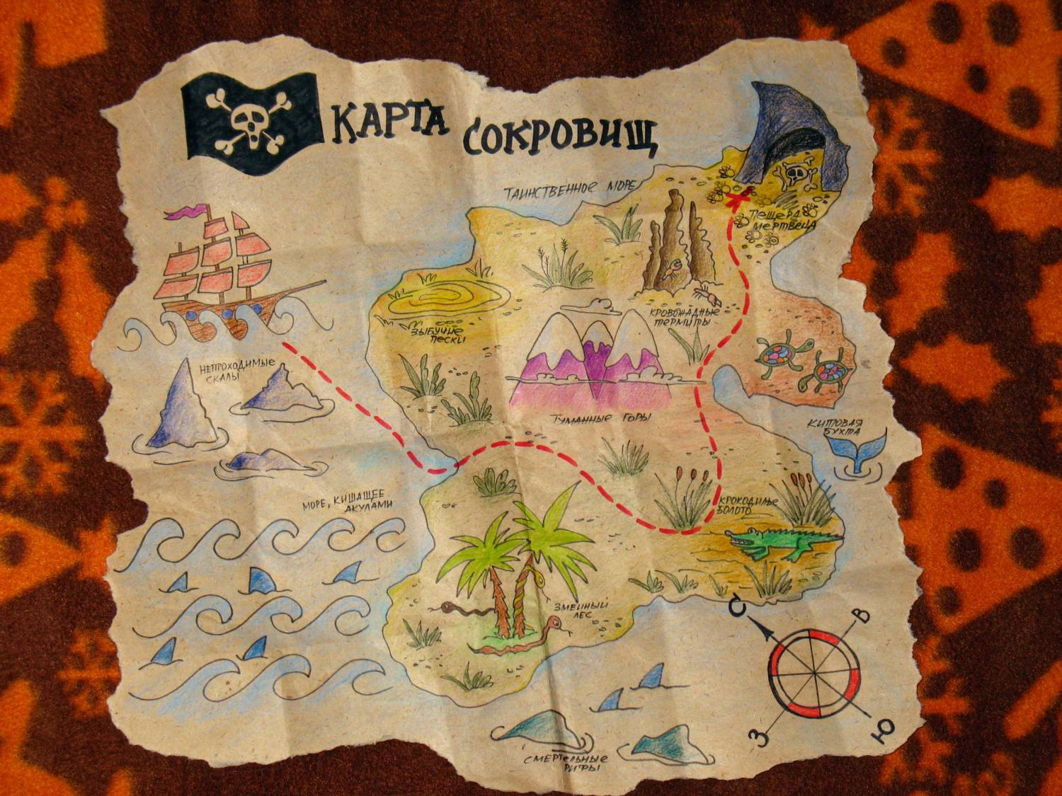

Slide 5
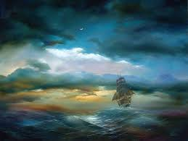
Таинственное море

Slide 6
Таинственное море
(теоретическое испытание)
1. Какое действие называется делением?
Ответ: действие, с помощью которого по произведению и одному из множителей находят другой множитель.
2. Что нужно сделать, чтобы найти неизвестное делимое?
Ответ: Чтобы найти неизвестное делимое, нужно частное умножить на делитель.
3. Что показывает частное?
Ответ: Частное показывает, во сколько раз делимое больше делителя.

Slide 7
Таинственное море
(теоретическое испытание)
4. Как называются компоненты деления с остатком?
Ответ: делимое, делитель, неполное частное и остаток.
5. Как найти делимое при делении с остатком?
Ответ: надо умножить неполное частное на делитель и прибавить остаток.
6. Какие могут быть остатки при делении на 6?
Ответ: 1, 2, 3, 4, 5.

Slide 8
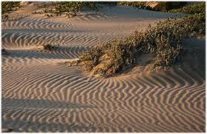
Зыбучие пески
(решение уравнений)
х : 5 = 3 (ост.3) 43 : a = 7 (ост.1) 99 : b = 8(ост.3)
СФОРМУЛИРУЙТЕ ПРАВИЛО:
«Чтобы найти делитель в действии деления с остатком, нужно из делимого вычесть остаток , а затем полученную разность разделить на частное».

Slide 9
Зыбучие пески
(решение уравнений)
1) 83 : х = 7(ост.6)
2) z: 12 = 8(ост.3)
3) 76 : у = 9(ост.4)
4) b : 11 = 5(ост.1)
5) 92 : a = 5(ост.2)
6) m : 14 = 6(ост.5)

Slide 10
Зыбучие пески
(решение уравнений)
1) 83 : х = 7(ост.6) х = 11
2) z: 12 = 8(ост.3) 6 прав. – «5» z = 99
3) 76 : у = 9(ост.4) 5 прав. – «4» y = 8
4) b : 11 = 5(ост.1) 4 или 3 прав. – «3» b = 56
5) 92 : a = 5(ост.2) a = 18
6) m : 14 = 6(ост.5) m = 89

Slide 11
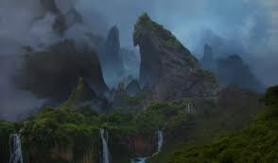
Туманные горы
I II III
12 080 : 63 = 73 978 : 89 = 65 306 : 71 =

Slide 12
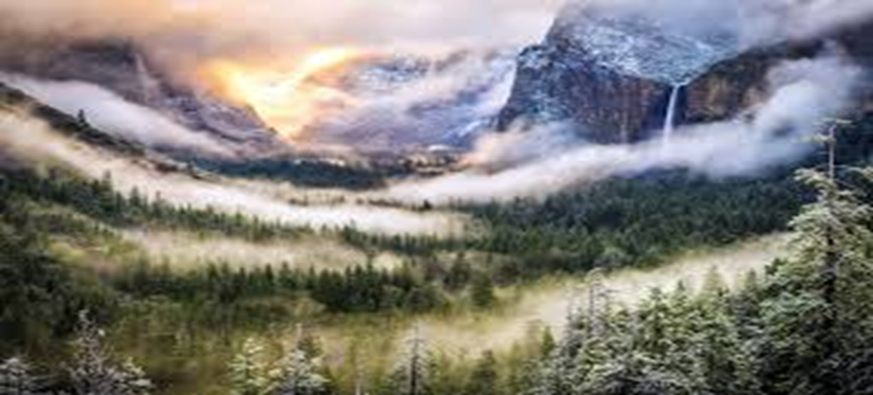
Туманные горы
I II III
12 080 : 63 = 73 978 : 89 = 65 306 : 71 =

Slide 13
Туманные горы
I
12 080 : 63 = 191(ост.47)
II
73 978 : 89 = 831(ост.19)
III
65 306 : 71 = 919(ост.57)

Slide 14
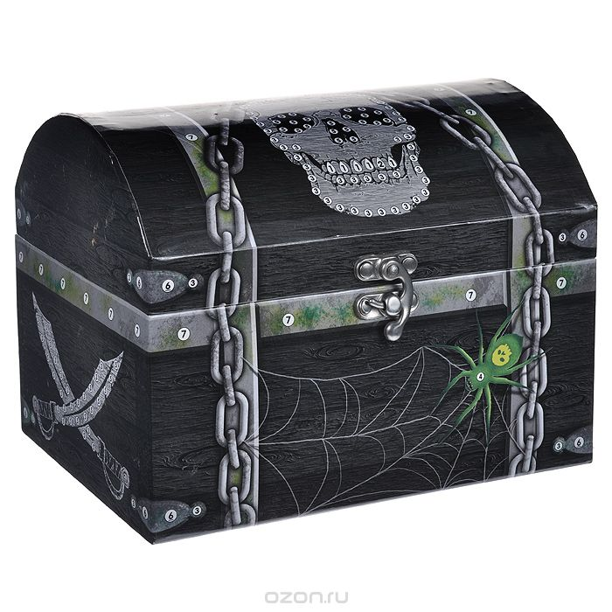
Сундук с сокровищами

Slide 15
Сундук с сокровищами
1. Группе туристов из 15 человек надо переправиться на другой берег озера. Сколько лодок им необходимо для переправы, если в лодку можно сажать не более 4 человек?
2. Тетрадь стоит 40 рублей. Сколько тетрадей можно купить на 550 рублей?
3. В книге 90 страниц. Сколько дней потребуется для прочтения книги, если в день читать по 20 страниц?
4. Шариковая ручка стоит 12 рублей. Сколько ручек можно купить на 142 рубля?
5. В сборнике 100 заданий. Сколько уроков нужно классу, чтобы решить все задания, если за 1 урок решается 12 заданий?
6. Летом килограмм клубники стоил 85 рублей. Сколько кг клубники можно купить на 900 рублей?

Slide 16
Ответы к задачам:
I. 1) 15 : 4 = 3(ост.3) 2) 550 : 40 = 13(ост.3)
Ответ: для переправы Ответ: можно купить 13 нужно 4 лодки. тетрадей.
II. 1) 90 : 20 = 4(ост. 10) 2) 142 : 12 = 11(ост.10)
Ответ: для прочтения Ответ: можно купить 11
книги нужно 5 дней. шариковых ручек.
III. 1) 100 : 12 = 8(ост.4) 2) 900 : 85 = 10(ост.50)
Ответ: для решения всех Ответ: можно купить
заданий классу нужно 10 кг клубники.
9 уроков.

Slide 17

Сундук с сокровищами

Slide 18

Домашнее задание:
стр.84 № 553, 556(а);
придумать задачу
с применением действия
деления с остатком.

Slide 19
ЗАДАЧА*
В летнем лагере на каждого отдыхающего полагается 40 г сахара в день. В лагере 160 человек. Сколько килограммовых пачек сахара понадобится на весь лагерь на 6 дней?

